Slide 1
Dumbways Bootcamp DevOps!
Khaerul Anwar
Persentasi Minggu kedua

Slide 2
Materi Persentasi
Install GIT dan SSH Key
Setup Database
Deployment Backend Application
Reverse Proxy for Backend Application
Custom Domain for Backend Application
SSL Configuration for Backend Application

Slide 3
Persiapan
Buat 1 tambahan instances frontend untuk load balance
Buat subdomain baru untuk API Backend

Slide 4
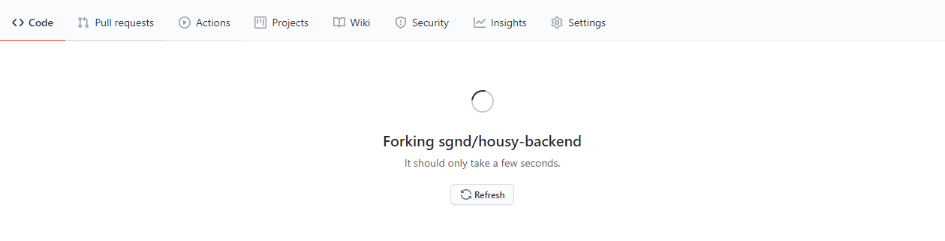
Install Git dan SSH Key
Lakukan fork repository frontend dan backend

Slide 5
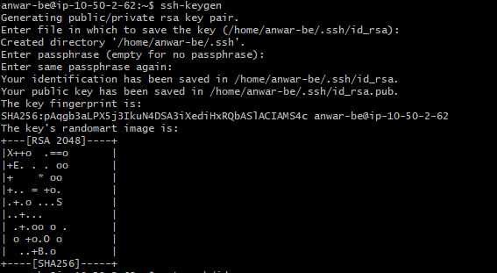
Install Git dan SSH Key
Generate ssh key seperti digambar dan set email manual atau dengan cara
Ssh-keygen –t rsa –C “khaerulanwar752@gmail.com”

Slide 6
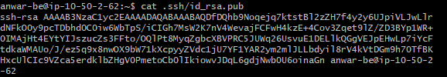
Install Git dan SSH Key
Copy public key

Slide 7
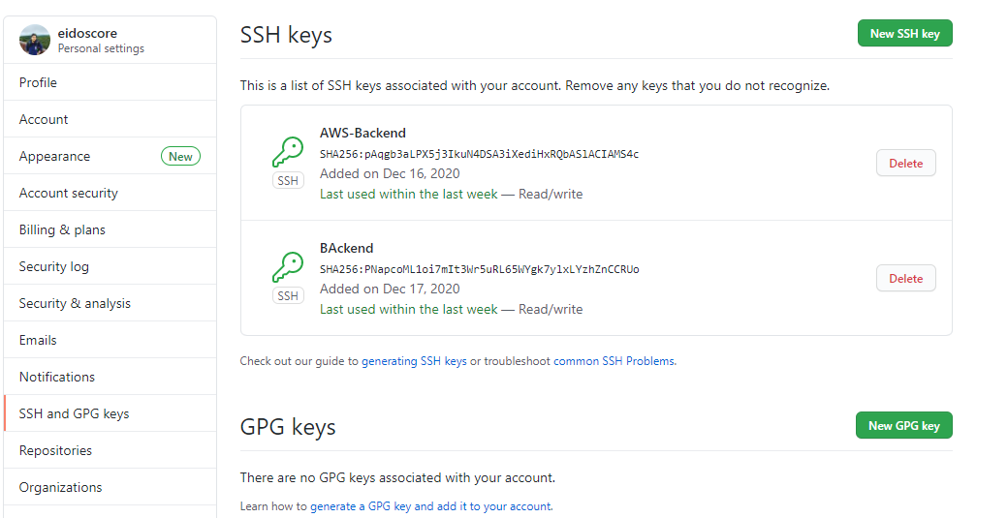
Install Git dan SSH Key
Tambahkan public key pada akun github kita

Slide 8
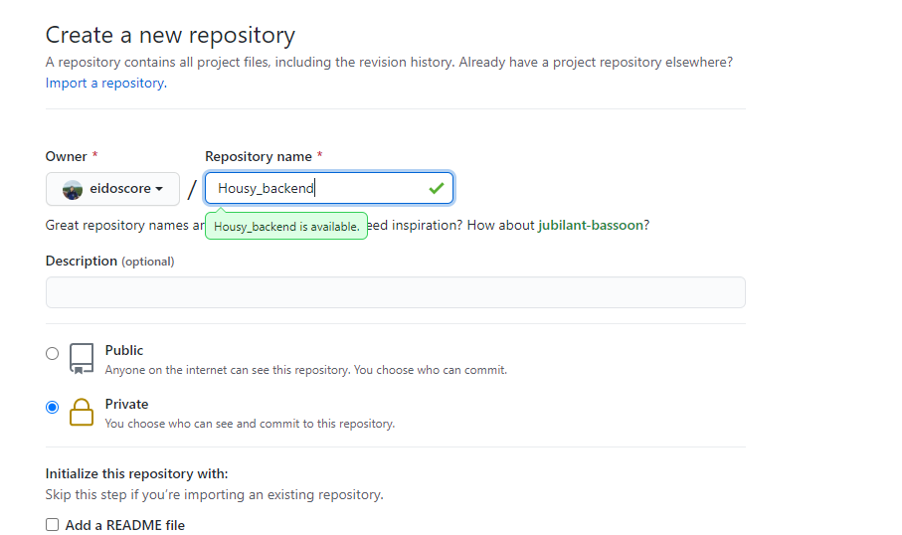
Install Git dan SSH Key
Buat repo private baru untuk frontend dan backend

Slide 9
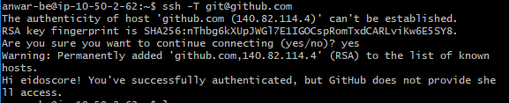
Install Git dan SSH Key
Kemudian test koneksi ke github

Slide 10
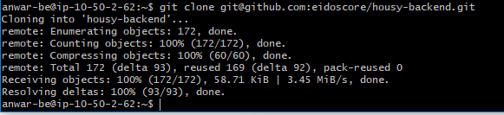
Install Git dan SSH Key
Clone housy backend

Slide 11
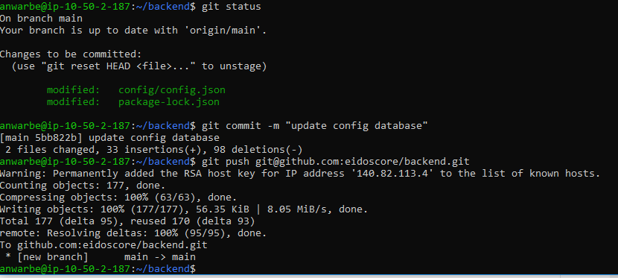
Install Git dan SSH Key
Lakukan update config atau tambah file, lalu coba push ke repo private kita yang baru dibuat menggunakan ssh

Slide 12
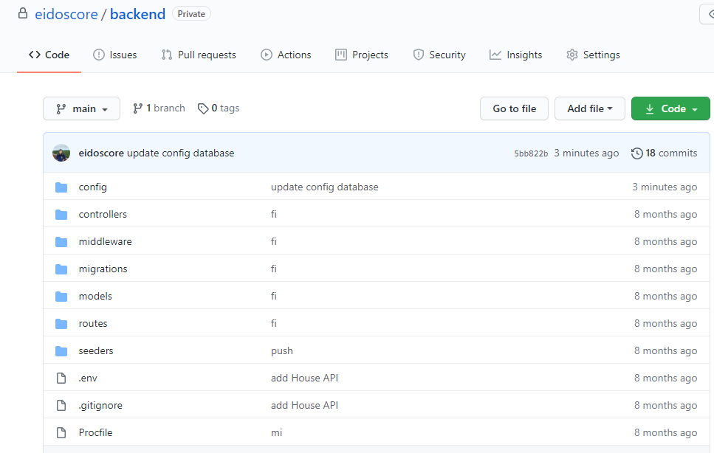
Install Git dan SSH Key
Cek repository kita apakah sudah berhasil di push

Slide 13
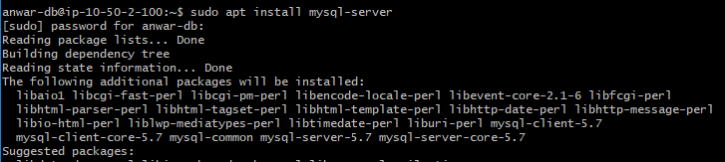
Setup Database Server
Beralih ke server database install mysql server seperti diatas atau download manual dari web mysql

Slide 14
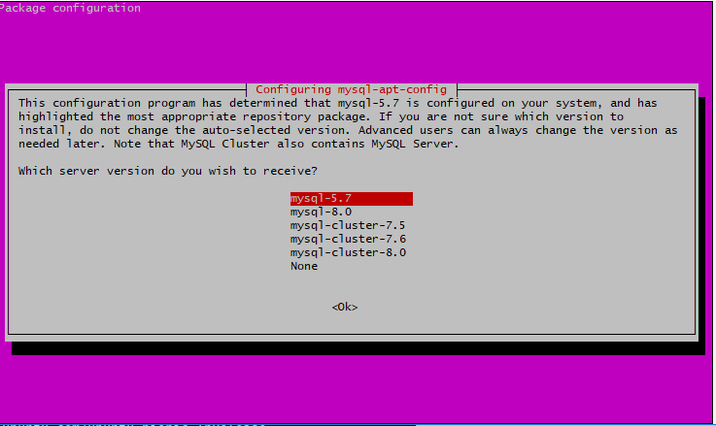
Setup Database Server
Jika download manual install dan pilih mysql versi 5.7

Slide 15
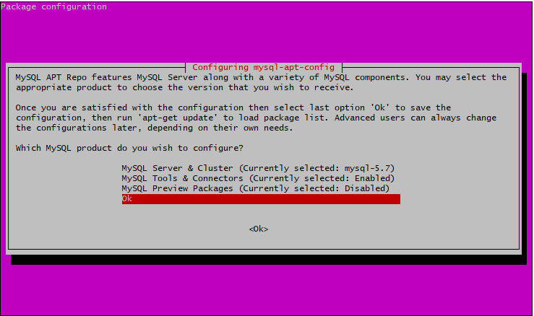
Setup Database Server

Slide 16
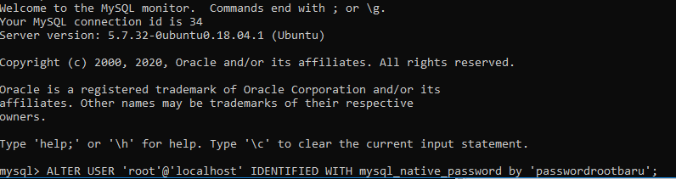
Setup Database Server
Ganti password root, karna defaultnya tidak mempunyai password

Slide 17
Setup Database Server
Buat user baru untuk akses mysql server

Slide 18
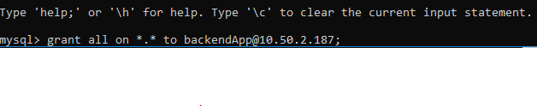
Setup Database Server
Berikan akses kepada user baru

Slide 19
Setup Database Server
Muat ulang privileges

Slide 20
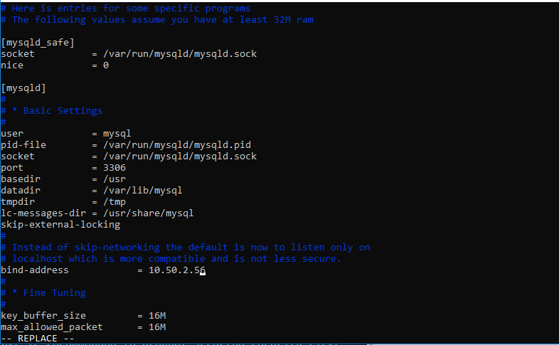
Setup Database Server
Rubah bind-address dengan ip private server database pada :
/etc/mysql/mysql.conf.d/mysqld.cnf

Slide 21
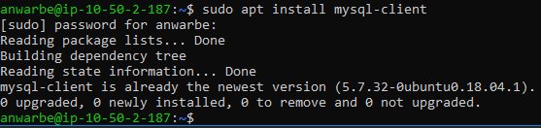
Deployment Backend Application
Install MySQL client pada backend

Slide 22
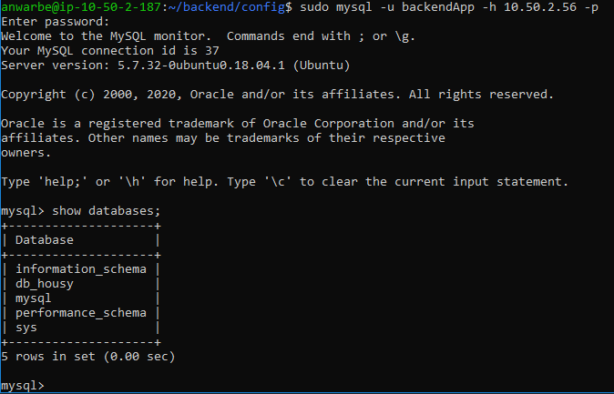
Deployment Backend Application
Test Remote Database server dan buat database baru dengan nama db_housy

Slide 23

Deployment Backend Application
Lakukan instalasi dependensi pada direktori backend.
Install sequelize-cli dengan perintah
sudo npm install -g sequelize-cli

Slide 24
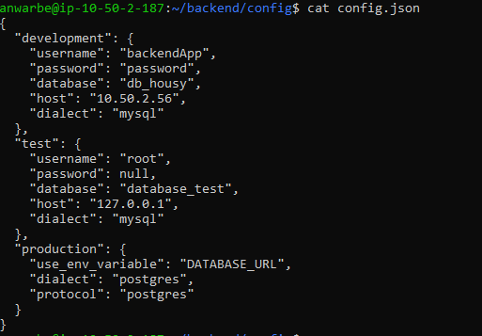
Deployment Backend Application
Ubah config database dengan user, password database, dan host ip database server dan lakukan migrasi
Sequelize db:migrate

Slide 25
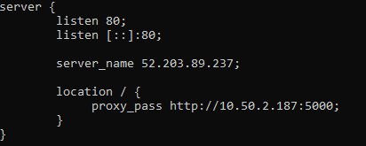
Reverse Proxy
Buat config baru untuk reverse proxy backend

Slide 26
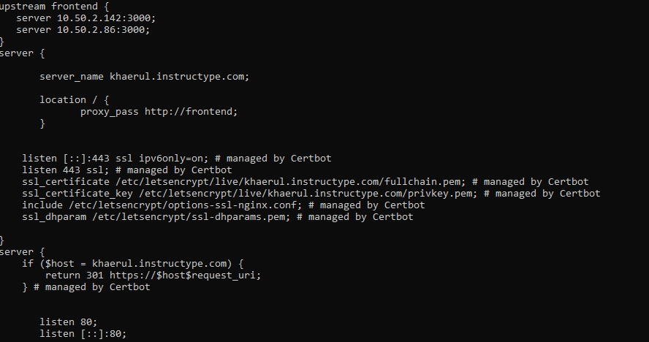
Reverse Proxy
Pada config reverse proxy frontend edit dan tambahkan upstream untuk melakukan load balance

Slide 27
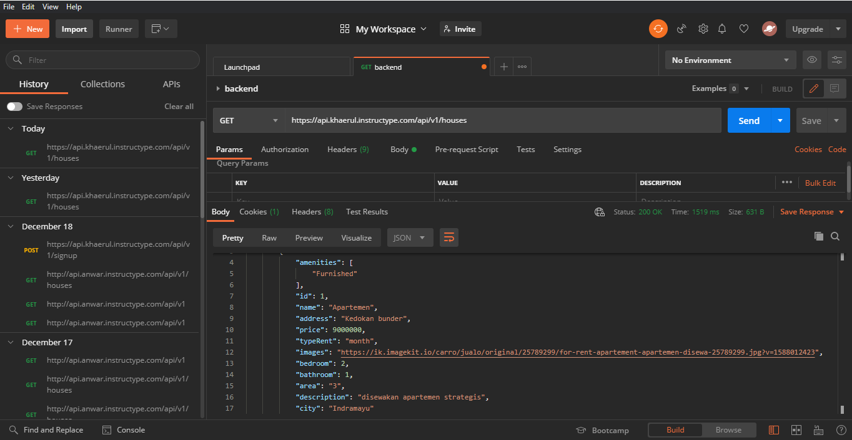
Reverse Proxy
Disini saya coba menggunakan postman untuk get data, karna sudah mendaftar dan add property

Slide 28
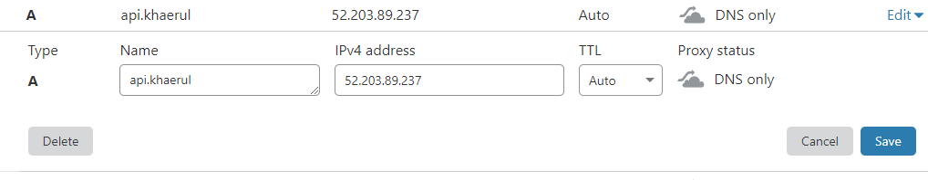
Custom Domain
Buat subdomain baru untuk API

Slide 29
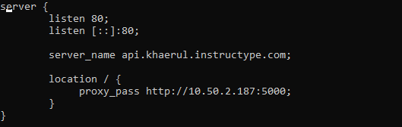
Custom Domain
Rubah config backend menggunakan subdomain

Slide 30
SSL Configuration
Install ssl pada subdomain baru

Slide 31
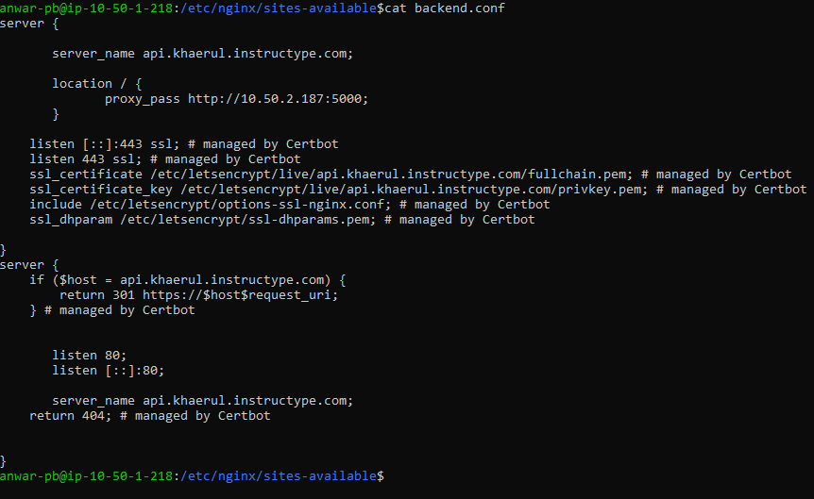
SSL Configuration
Cek konfigurasi

Slide 32
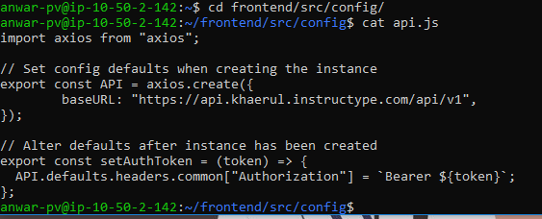
SSL Configuration
Pada server Frontend rubah baseurl API menjadi subdomain kita

Slide 33
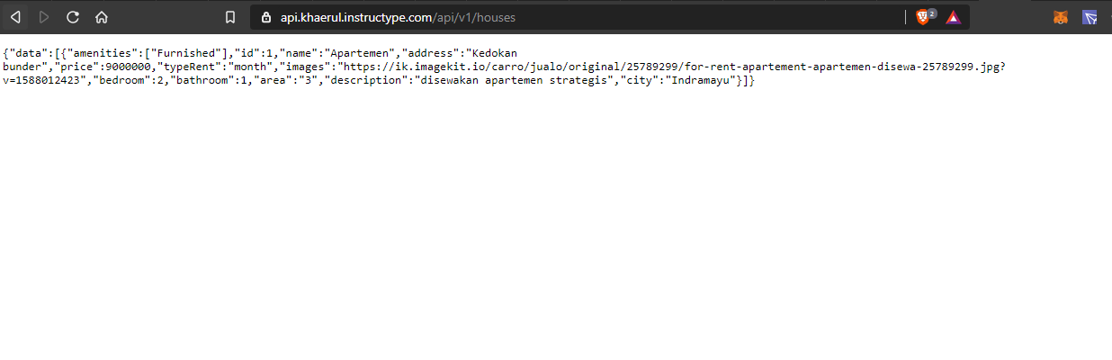
SSL Configuration
Access subdomain

Slide 34

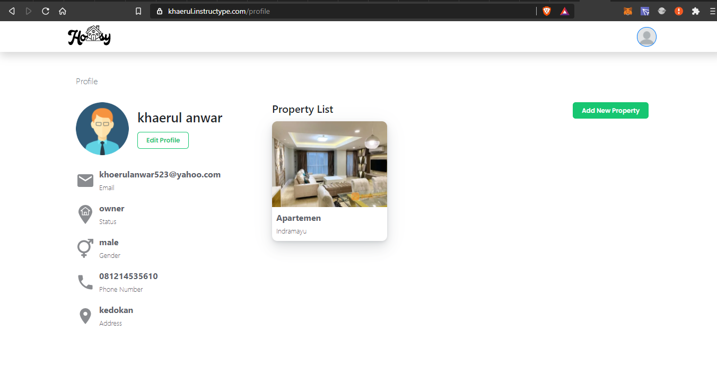
THANKS!

